Slide 1
Синтез микропрограммного управляющего автомата
Работу выполнил студент группы ИВТ-21 Жеребцов Кирилл

Slide 2
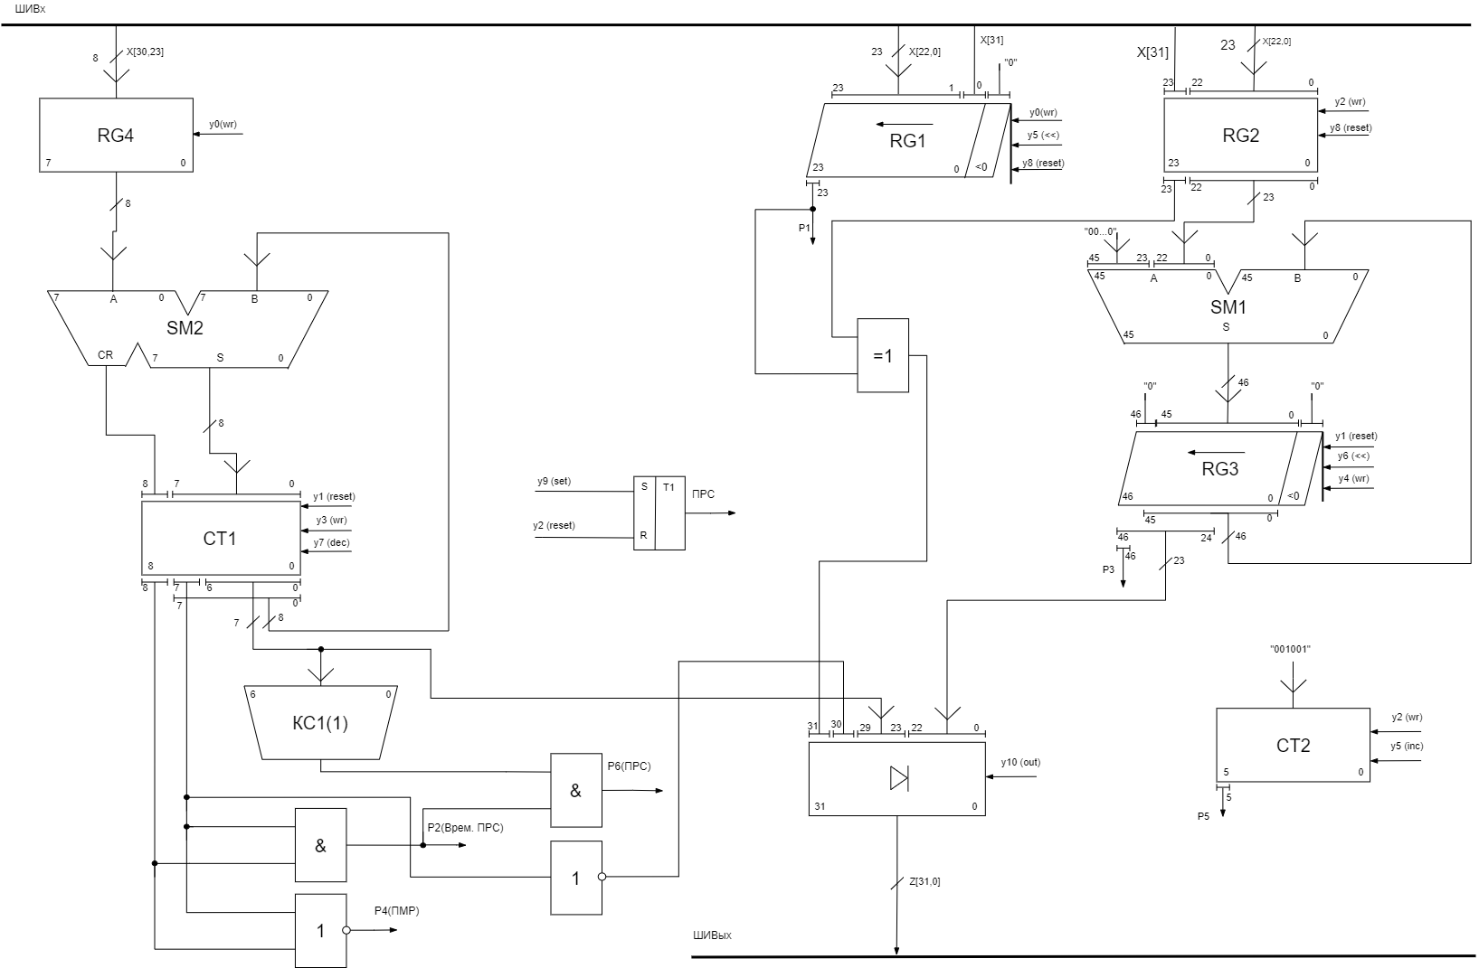

Slide 3
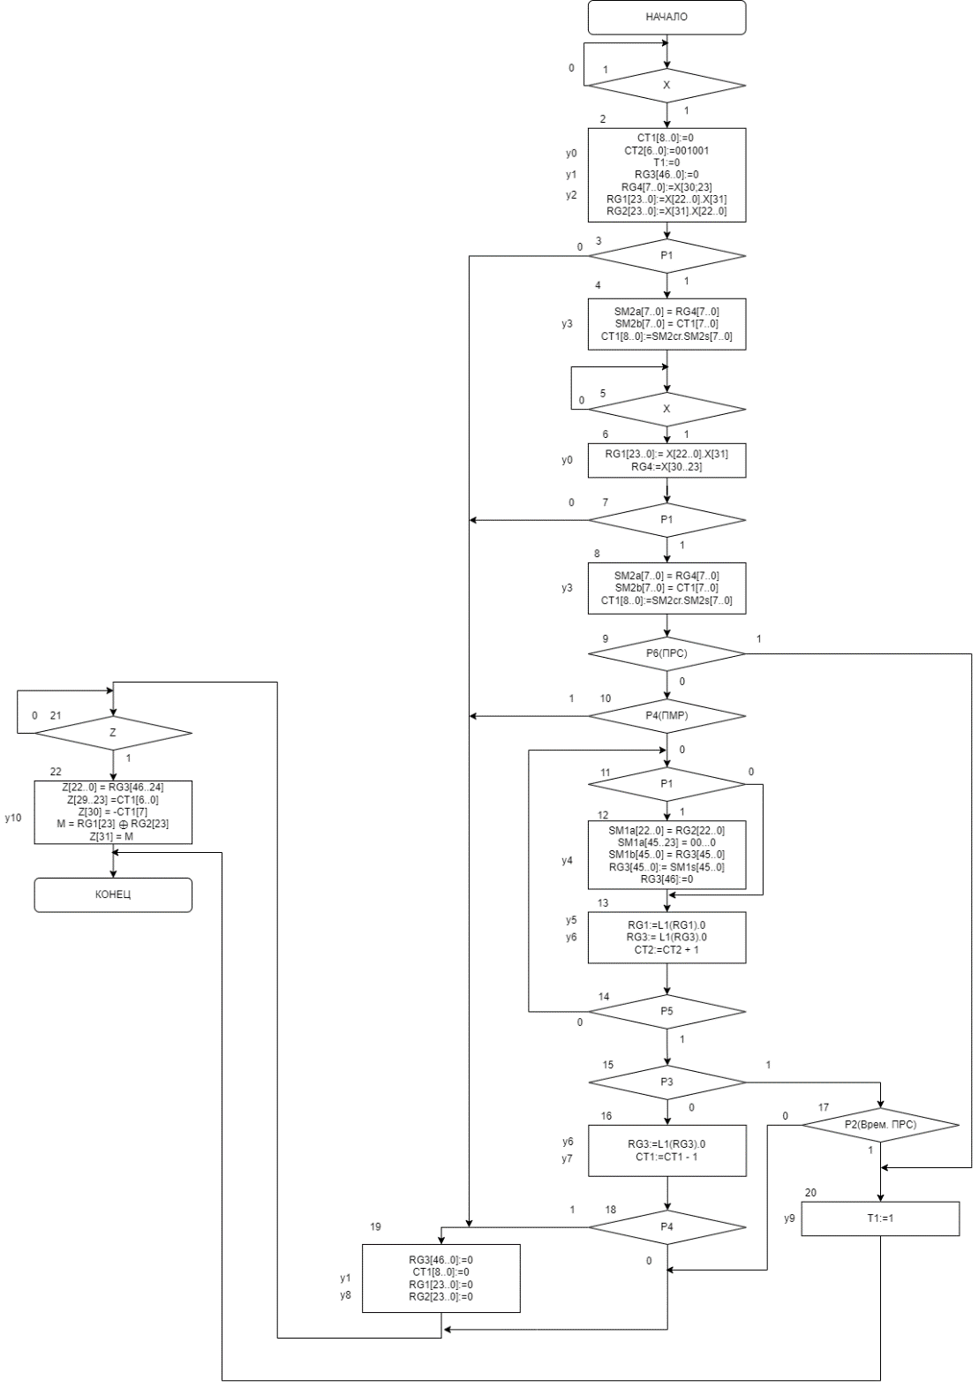

Slide 4
Автомат | Цена по Квайну
Мили на D-триггерах | 114
Мили на RS-триггерах | 131
Мили на счетчике | 112
Мура на D-триггерах | 132

Slide 5
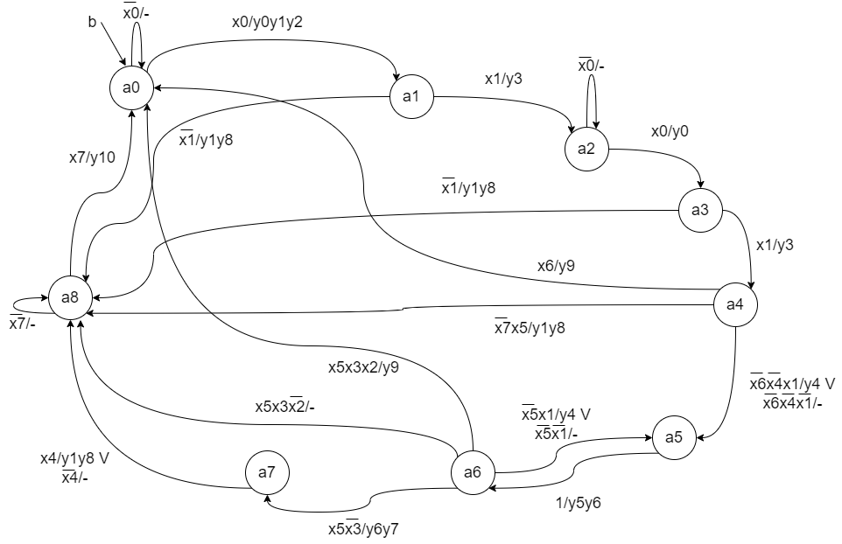
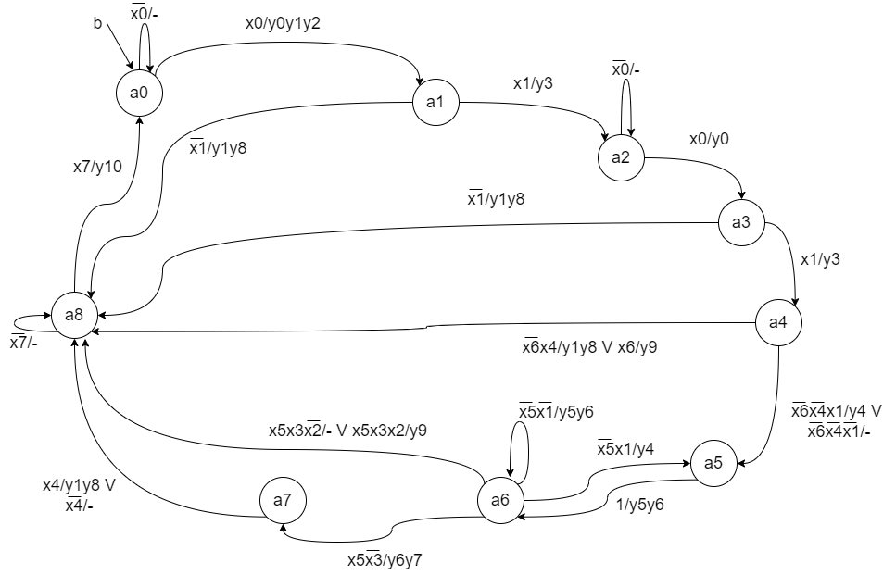
Исходный граф
Модифицированный граф

Slide 6
Управляющий автомат задается следующими множествами: S = <P, X, Λ, φ, Ψ, а0>, где
Р – множество входных сигналов (всего 8 шт.). Р = {X0, X1, X2, X3, X4, X5, X6, X7}
Х – множество внутренних состояний (всего 9 шт.). Х = {a0, a1, a2, a3, a4, a5, a6, a7, a8}
Λ – множество выходных сигналов (всего 10 шт.). Λ = {y0, y1, y2, y3, y4, y5, y6, y7, y8, y9}
φ – множество функций переходов. Были представлены ранее в виде графа и в приложении З
Ψ – множество функций выходов. Были представлены ранее в виде графа и в таблице 21 в ПЗ
а0 – начальное состояние автомата. а0 = 0001.

Slide 7
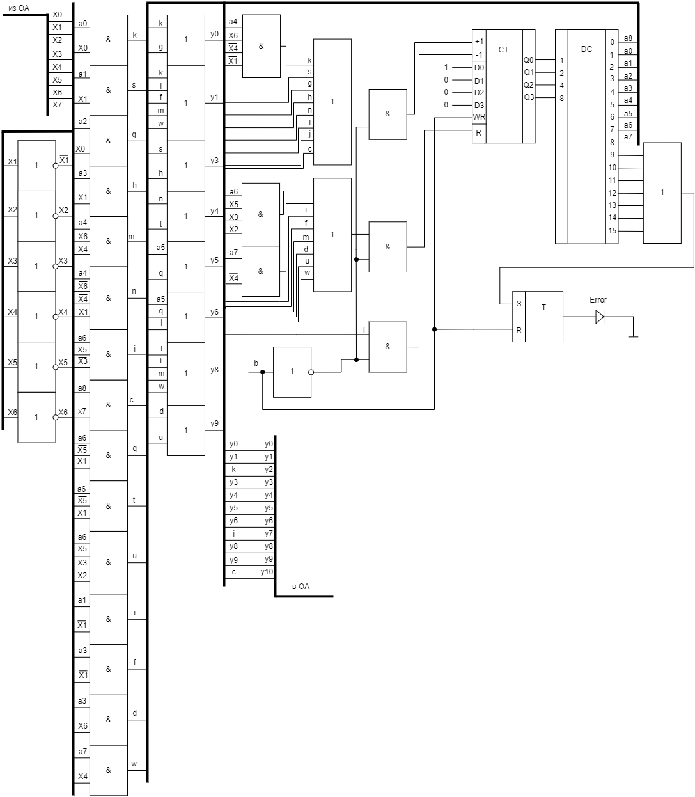

Slide 8
Спасибо за внимание!

